Slide 1
Port Security

Slide 2
MAC Flooding Attack
- 스위치로 구성된 네트워크 환경에서는 Frame이 MAC table을 기반으로 forwarding된다.
- MAC Flooding Attack의 특징
. 스위치로 구성된 네트워크 환경에서 스위치의 dynamic address learning 동작을 이용해서 공격한다.
. 네트워크 내에 존재하지 않는 MAC을 짧은 시간에 많이 등록하여,
MAC table에 할당된 메모리를 고갈시켜 실제 MAC 정보는 등록되지 못하게 한다.
[ Port Security ]
포트보안은 허락되지 않은 사용자가 몰래 스위치에 어떤 장치나 다른 호스트를 연결하는 것을 막는 방법이다.
"switchport mode access, switchport mode trunk, L3 SVI 에 포트보안 잘 작동함"
- Port Security는 Port로의 접근하는 MAC주소의 수를 제한하여 MAC flooding attack을 차단한다.
- Port Security의 특징
1. 지정된 port와 연관되어 MAC table에 기록될 수 있는 MAC의 수를 제한한다.
2. 제한된 수의 MAC에 대한 정보는 static, dynamic, sticky한 방법으로 인식될 수 있다.
3. 이를 위반하는 상황이 발생했을 때 이에 대응하는 다양한 동작을 취할 수 있다.

Slide 3
Port Security
"IOU 2d 작동함"
[ 동적 보안 ] SecureDynamic (Type)
int fa0/1
switchport mode access
switchport port-security
switchport port-security maximum 2
switchport port-security violation (shutdown | protect | restrict)
# show port-security address
# copy run star
[정적 보안] SecureConfigured (Type)
int fa0/1
switchport mode access
switchport port-security
switchport port-security mac-address 0000.0000.0001
switchport port-security maximum 2
switchport port-security violation (shutdown | protect | restrict)
# copy run star
# show port-security address
[sticky 보안] SecureSticky (Type)
int fa0/1
switchport mode access
switchport port-security
switchport port-security mac-address sticky
switchport port-security maximum 2
switchport port-security violation (shutdown | protect | restrict)
# copy run star
# show port-security address

Slide 4
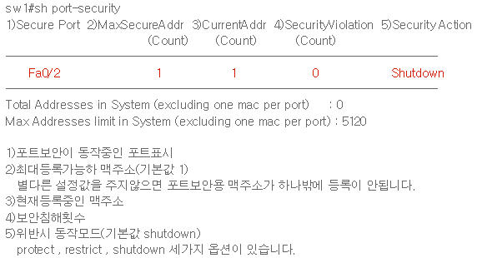
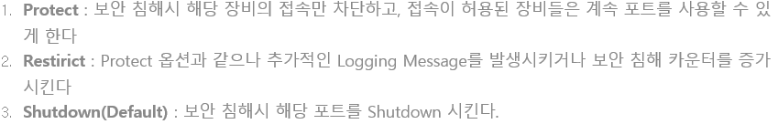

Slide 5
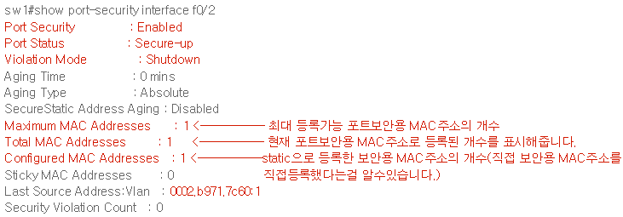

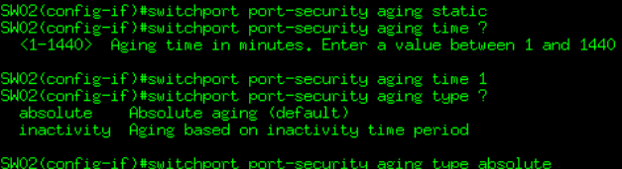

Slide 6
